Slide 1
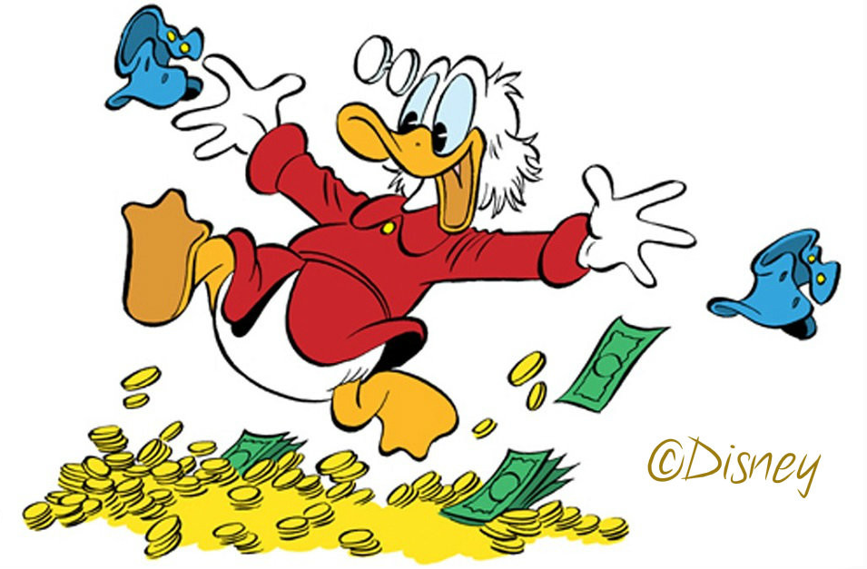
Puur eigenbelang

Slide 2

Bedrieglijke weegschaal

Slide 3
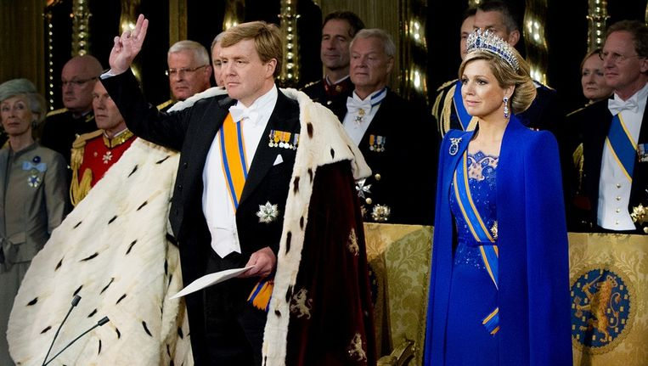
Eed zweren

Slide 4
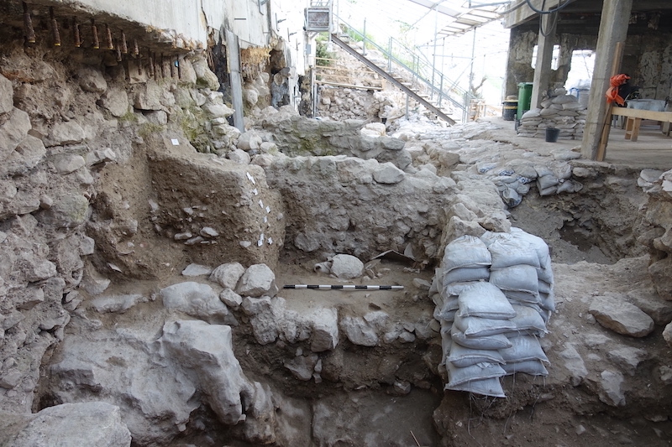
Resten van de aardbeving

Slide 5
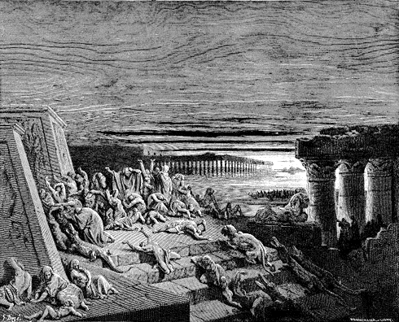
Egyptische duisternis

Slide 6
“Ik zal over het huis van David en over de inwoners van Jeruzalem uitgieten de Geest der genade en der gebeden; zij zullen hem aanschouwen, die zij doorstoken hebben, en over hem een rouwklacht aanheffen als de rouwklacht over een enig kind, ja, zij zullen over Hem bitter leed dragen als het leed om een eerstgeborene.”? Zacharias 12:10

Slide 7
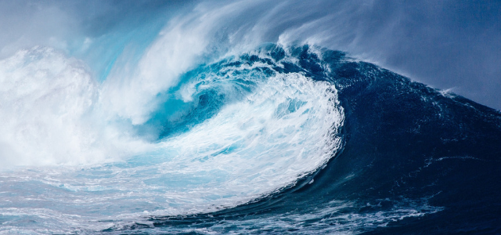
Stuurloos

Slide 8
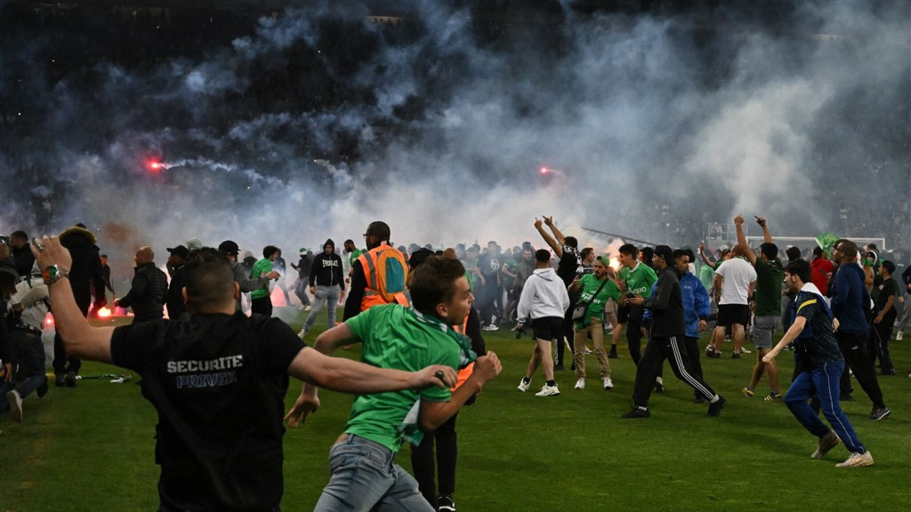
Chaos

Slide 9
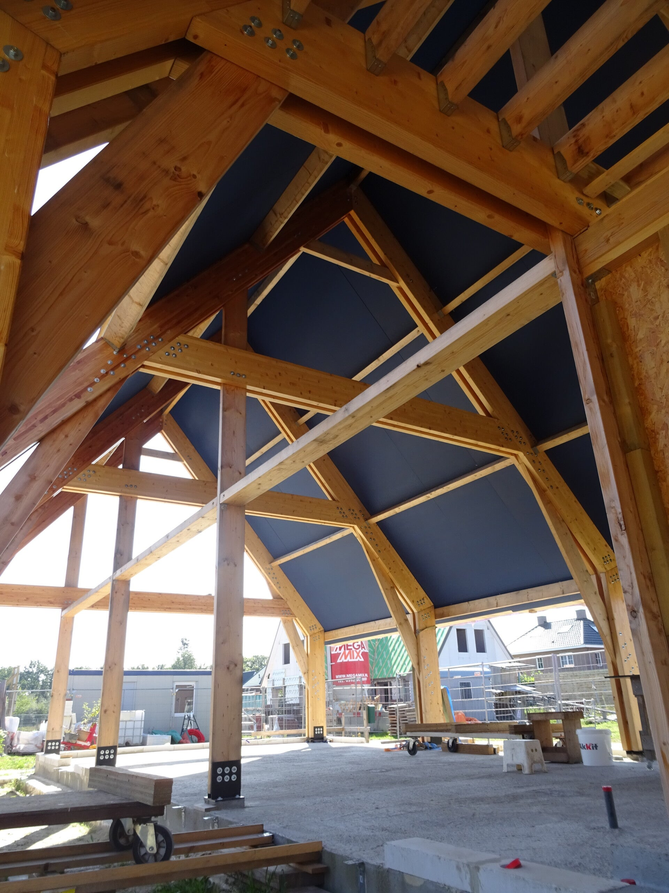
Gods Woord als balkwerk

Slide 10
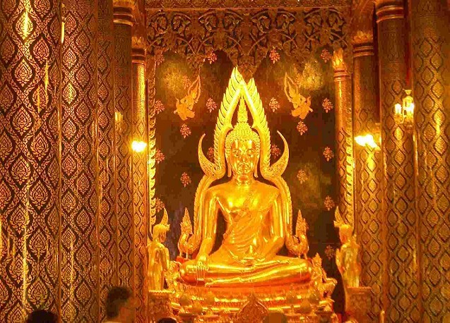
Oosterse godsdiensten

Slide 11

Occulte praktijken

Slide 12
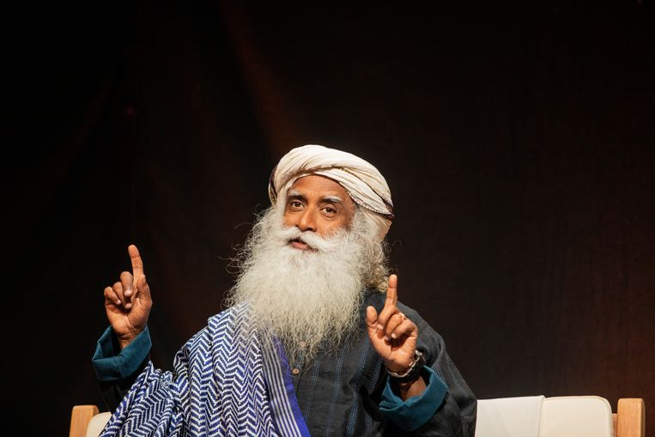
Goeroes

Slide 13
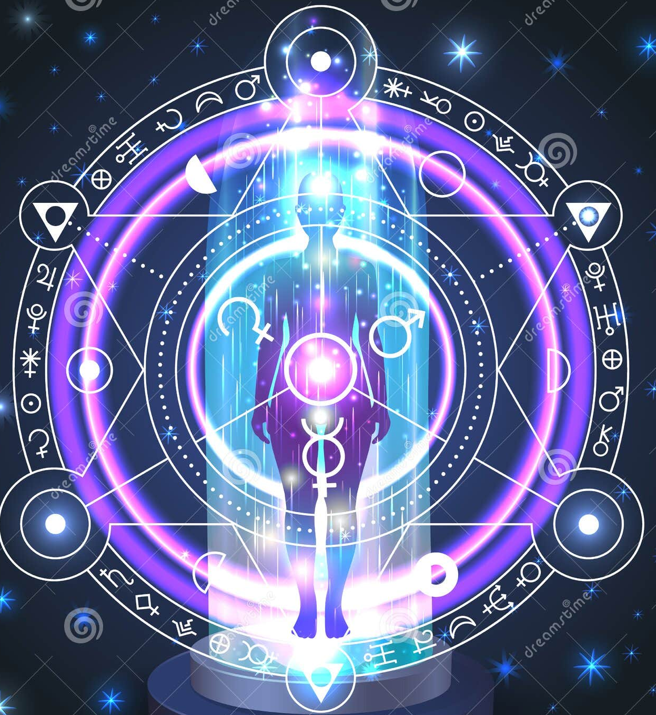
Esoterische bewegingen van het astrale lichaam

Slide 14
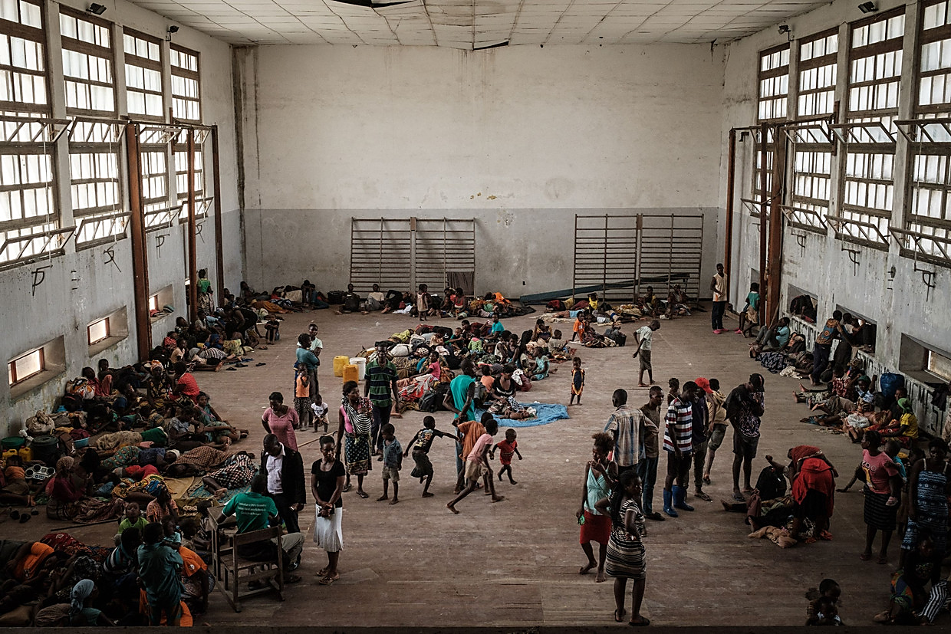
Waar moeten we het zoeken

Slide 15
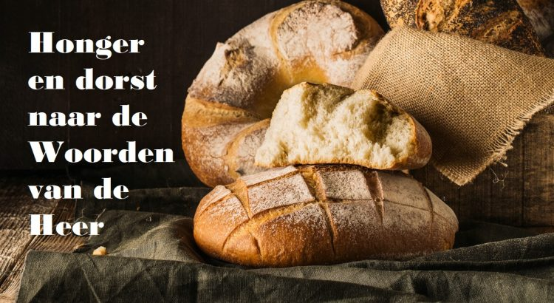

Slide 16
En vanuit de hemel openbaart Gods toorn zich over al het kwaad en onrecht van hen die met hun onrechtvaardigheid de waarheid geweld aandoen. Want wat een mens over God kan weten is hun bekend omdat God het aan hen kenbaar heeft gemaakt. Zijn onzichtbare eigenschappen zijn vanaf de schepping van de wereld zichtbaar in zijn werken, zijn eeuwige kracht en goddelijkheid zijn voor het verstand waarneembaar. Er is niets waardoor zij te verontschuldigen zijn, want hoewel ze God kennen, hebben ze hem niet de eer en de dank gebracht die hem toekomen. Hun overpeinzingen zijn volkomen zinloos en hun onverstandig hart is verduisterd. Terwijl ze beweren wijs te zijn, zijn ze dwaas en hebben ze de majesteit van de onvergankelijke God ingewisseld voor beelden van vergankelijke mensen, vogels, lopende en kruipende dieren. Rom 1:18-23

Slide 17
24-28 Daarom heeft God hen in hun lage begeerten uitgeleverd aan zedeloosheid, waarmee ze hun lichaam onteren.
Ze hebben de waarheid over God ingewisseld voor de leugen; ze vereren en aanbidden het geschapene in plaats van de schepper, die moet worden geprezen tot in eeuwigheid. Amen.
Daarom heeft God hen uitgeleverd aan onterende verlangens.
De vrouwen hebben de natuurlijke omgang verruild voor de tegennatuurlijke, en ook de mannen hebben de natuurlijke omgang met vrouwen losgelaten en zijn in hartstocht voor elkaar ontbrand. Mannen plegen ontucht met mannen; zo worden ze ervoor gestraft dat ze van God zijn afgedwaald.
Omdat ze het beneden hun waardigheid achtten God te erkennen, heeft God hen overgeleverd aan hun eigen onbetrouwbaarheid en doen ze wat verwerpelijk is.

Slide 18
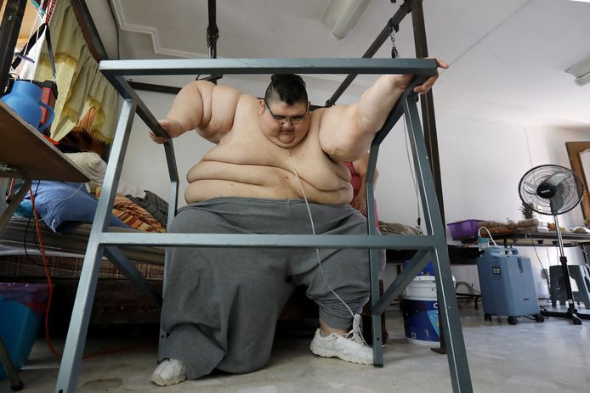

Slide 19
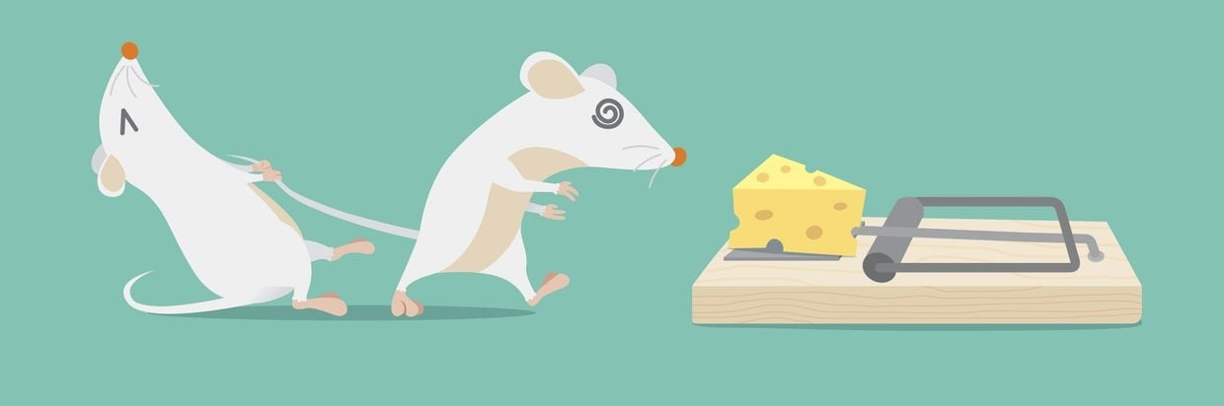
Verslaving aan…

Slide 20
Ik ben de ware wijnstok en mijn Vader is de wijnbouwer. Iedere rank aan mij die geen vrucht draagt snijdt hij weg, en iedere rank die wel vrucht draagt snoeit hij bij, opdat hij meer vruchten draagt. Jullie zijn al rein door alles wat ik tegen jullie gezegd heb. Blijf in mij, dan blijf ik in jullie. Een rank die niet aan de wijnstok blijft, kan uit zichzelf geen vrucht dragen. Zo kunnen jullie geen vrucht dragen als jullie niet in mij blijven. Ik ben de wijnstok en jullie zijn de ranken. Als iemand in mij blijft en ik in hem, zal hij veel vrucht dragen. Maar zonder mij kun je niets doen. Wie niet in mij blijft wordt weggegooid als een wijnrank en verdort; hij wordt met andere ranken verzameld, in het vuur gegooid en verbrand. Als jullie in mij blijven en mijn woorden in jullie, kun je vragen wat je wilt en het zal gebeuren. 8De grootheid van mijn Vader zal zichtbaar worden wanneer jullie veel vrucht dragen en mijn leerlingen zijn.
Johannes 15:1-8

Slide 21
Visioen van de verwoesting van Israël: Amos 9
1Ik zag de Heere staan bij het altaar, en Hij zei: Sla tegen het kapiteel, zodat de drempels beven, en breek ze stuk op het hoofd van hen allen. En wie van hen overblijft, dood Ik met het zwaard. Niemand van hen die vluchten, zal ontvluchten, en niemand van hen die ontkomen, zal gered worden.
2 Al drongen zij door tot in de hel, Mijn hand zou hen vandaar weghalen; en al stegen zij naar de hemel op, Ik zou hen vandaar doen neerdalen.
3Al verscholen zij zich op de top van de Karmel, Ik zou hen opsporen om hen daar weg te halen; en al verborgen zij zich van voor Mijn ogen op de zeebodem, daar zou Ik een slang opdracht geven hen te bijten.
4Al gingen zij voor hun vijanden uit in gevangenschap, daar zou Ik het zwaard opdracht geven hen te doden. Ik zal Mijn ogen op hen richten ten kwade en niet ten goede.

Slide 22
5De Heere, de HEERE van de legermachten, Die het land aanraakt, zodat het wegsmelt en al zijn inwoners rouw bedrijven, omdat het in zijn geheel stijgen zal als de Nijl, en wegzinken als de rivier van Egypte;
6Hij, Die Zijn opperzalen in de hemel bouwde en Zijn gewelf op de aarde grondvestte, Hij, Die het water van de zee riep en uitgoot over het aardoppervlak: HEERE is Zijn Naam.
7Bent U niet als de Cusjieten voor Mij, Israëlieten? spreekt de HEERE. Heb Ik Israël niet weggeleid uit het land Egypte, de Filistijnen uit Kaftor en de Syriërs uit Kir?
8Zie, de ogen van de Heere HEERE zijn gericht op dit zondige koninkrijk. Ik zal het wegvagen van de aardbodem. Evenwel zal Ik het huis van Jakob niet geheel wegvagen, spreekt de HEERE.

Slide 23
9Want, zie, Ik geef opdracht, en Ik zal het huis van Israël onder alle volken schudden, zoals met een zeef geschud wordt; geen steentje zal op de grond vallen.
10Door het zwaard zullen sterven alle zondaars van Mijn volk, die zeggen: Het kwaad zal niet naderen en ons niet tegemoet treden.
11 Op die dag zal Ik oprichten de vervallen hut van David. Zijn scheuren zal Ik dichtmaken, en wat aan hem is afgebroken, zal Ik oprichten, Ik zal hem opbouwen als in de dagen van oude tijden af;
12zodat zij de rest van Edom in bezit zullen nemen, en alle heidenvolken waarover Mijn Naam is uitgeroepen, spreekt de HEERE, Die dit doet.
13Zie, er komen dagen, spreekt de HEERE, dat de ploeger de maaier zal ontmoeten en de druiventreder de zaaier, en dat de bergen zullen druipen van jonge wijn en al de heuvels doordrenkt zullen worden.

Slide 24
14Ik zal een omkeer brengen in de gevangenschap van Mijn volk Israël. Zij zullen de verwoeste steden herbouwen en bewonen, zij zullen wijngaarden planten en de wijn ervan drinken, zij zullen tuinen aanleggen en de vrucht ervan eten.
15Ik zal hen in hun land planten, en zij zullen nooit meer weggerukt worden uit hun land, dat Ik aan hen gegeven heb, zegt de HEERE, uw God.

